Slide 1
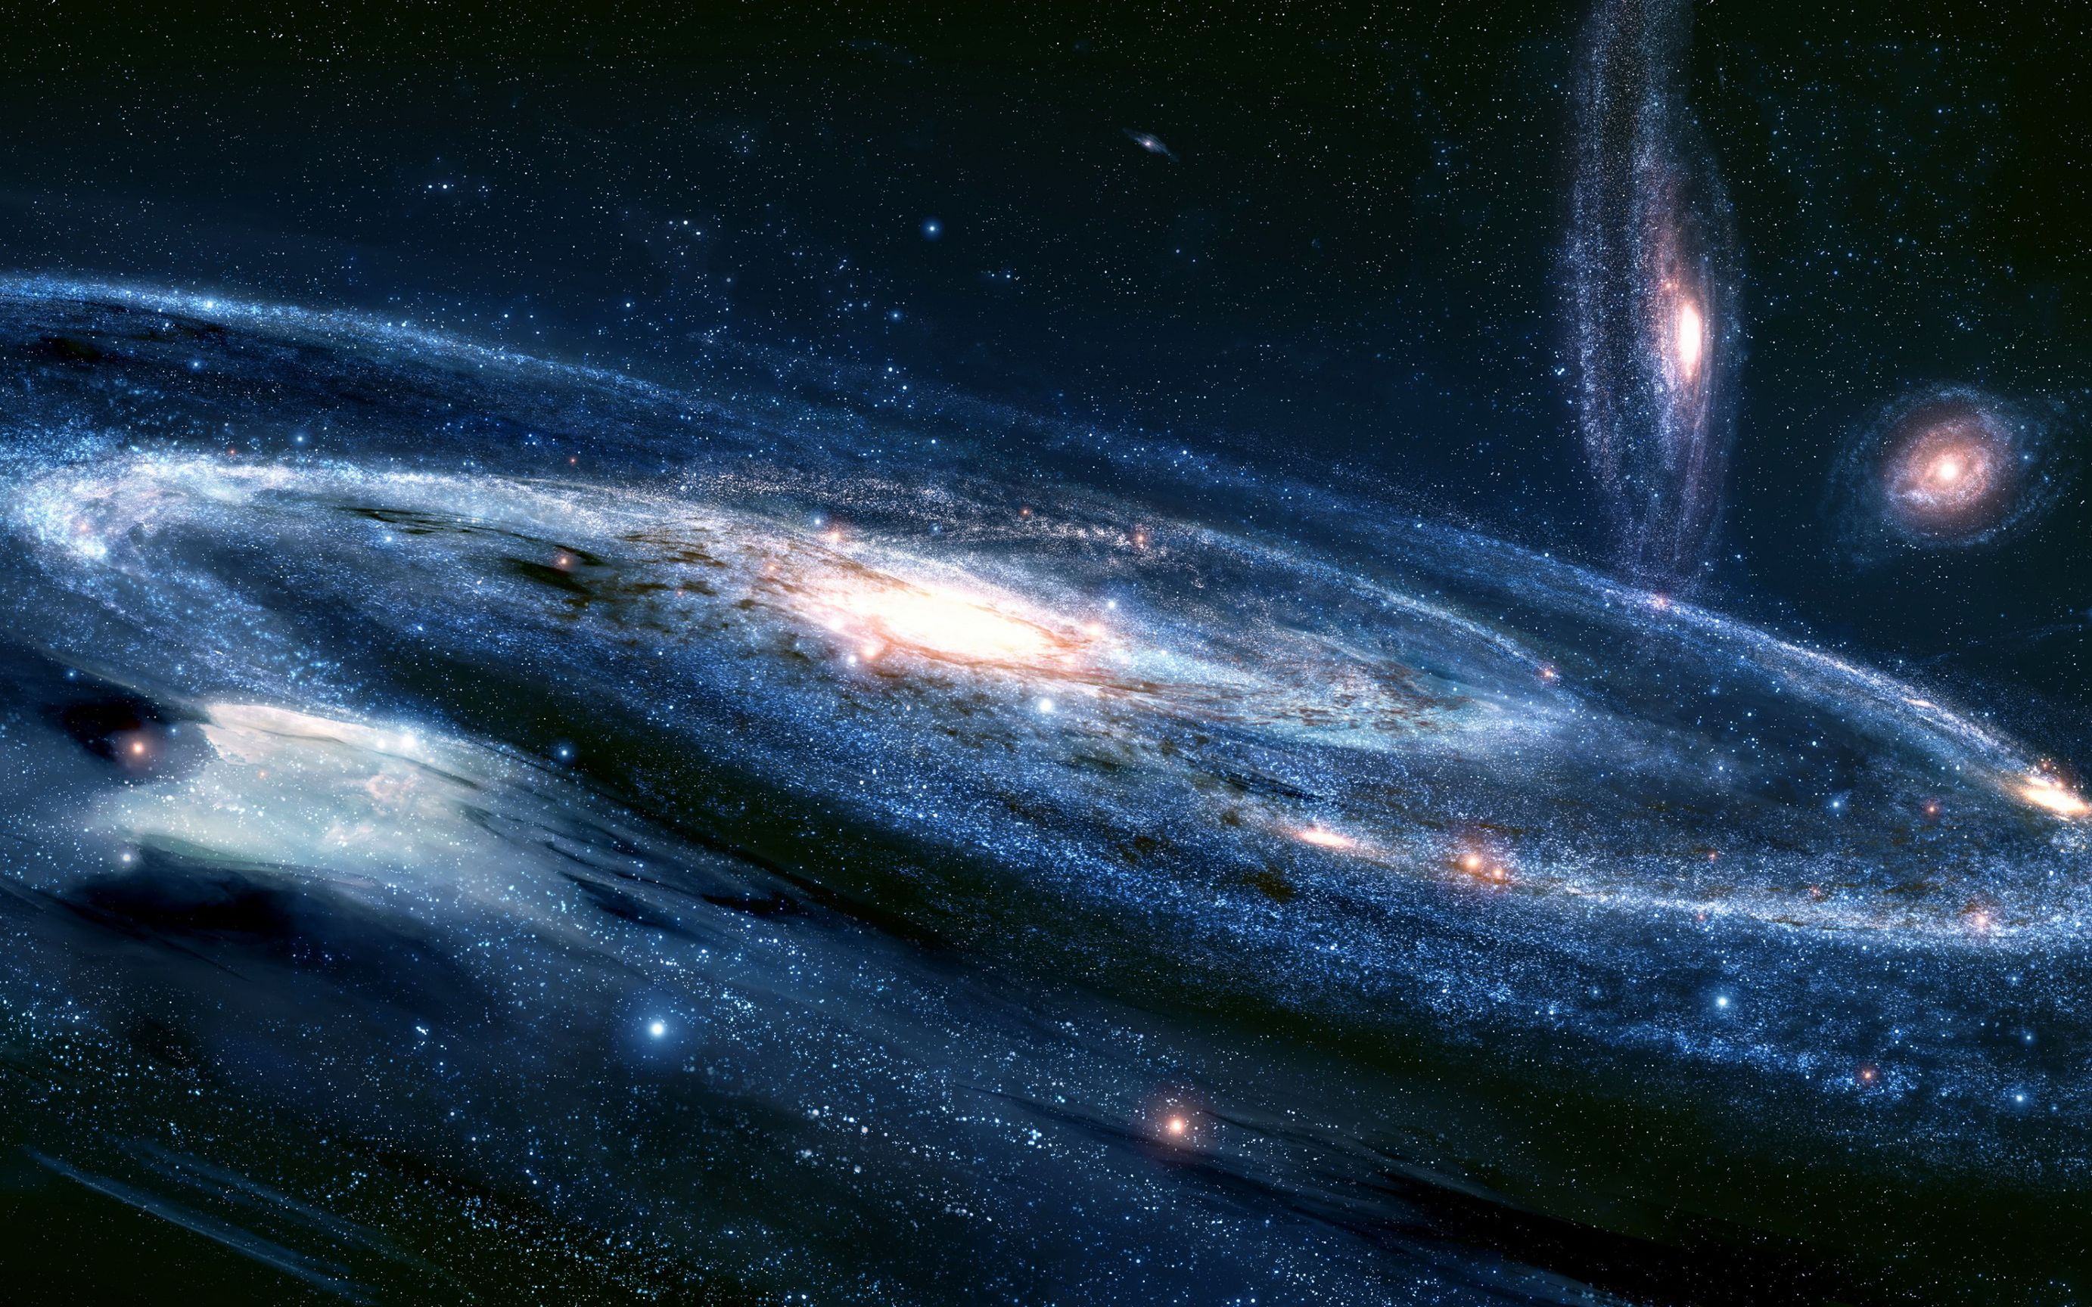
«Две вещи поражают мое воображение: звездное небо над головой и нравственный закон внутри нас»
И. Кант
Вселенная и её «Колумбы»
Выполнила:
ученица 10 класса
МБОУ «Путимецкая СОШ»
Гашина Виктория Александровна
Руководитель:
Маркина Валентина Петровна

Slide 2

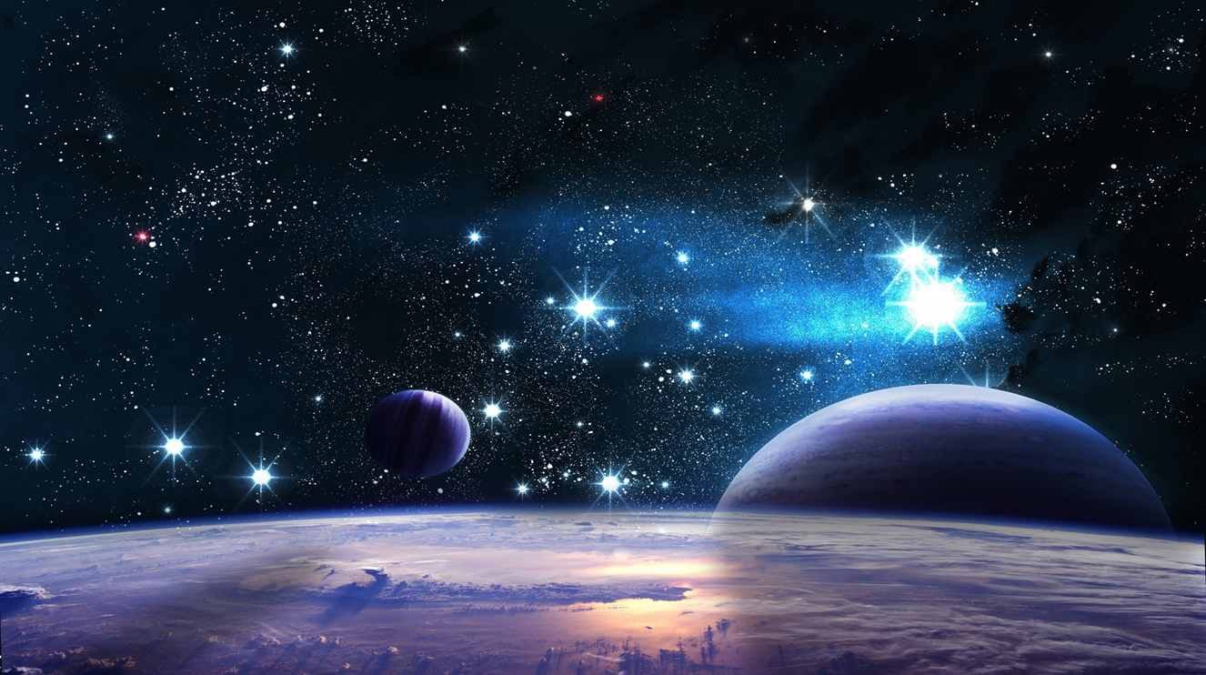
Вселенная – огромное пространство, которое заполнено звёздами, планетами, галактиками и чёрными дырами. Все эти составляющие находятся во взаимодействии и образуют целую систему.

Slide 3
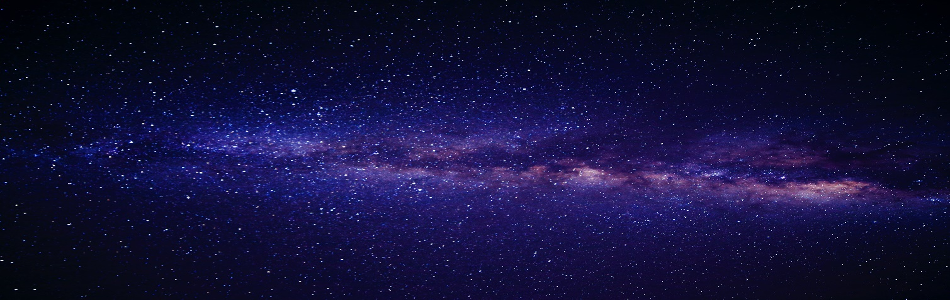
Чтобы попытаться объяснить как возникла вселенная, как она изменяется с течением времени и что с ней случится в будущем, астрономы разрабатывают гипотезы, называемые космологическими моделями.
Было много теорий образования Вселенной, такие как:
Конформная циклическая модель
Мираж четырёхмерной чёрной дыры
Теория плазменной Вселенной
Стационарная Вселенная
Много учёных внесли свой вклад в изучении Вселенной.

Slide 4
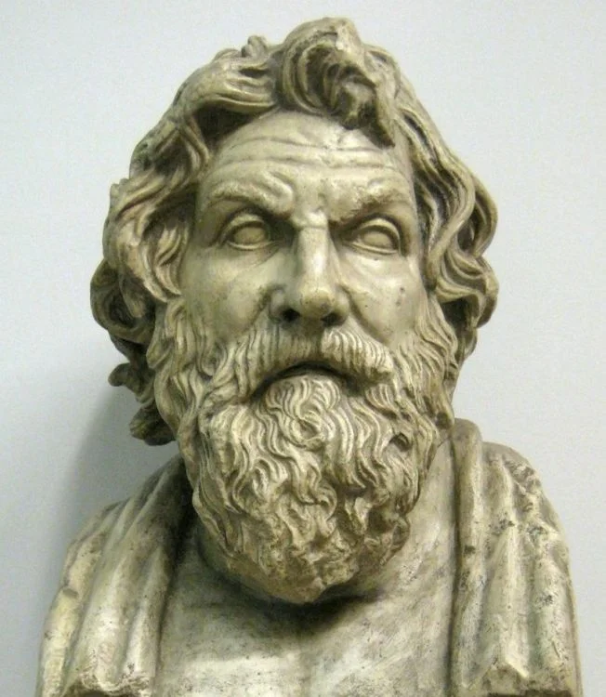
Аристарх Самосский - крупнейший древнегреческий астроном и философ. Одним из первых он использовал геометрические вычисления для определения размеров Солнца и Луны и нахождения отношений между их размерами и орбитами, по которым эти светила движутся.
Для определения расстояния до Солнца Аристарх сделал предположения, что Луна имеет форму шара и заимствует свет от Солнца.
Аристарх считал, что Солнце находится в центре нашей планетной системы. Смену дня и ночи на Земле он объяснял вращением Земли вокруг своей оси, а Луну называл спутником Земли.

Slide 5
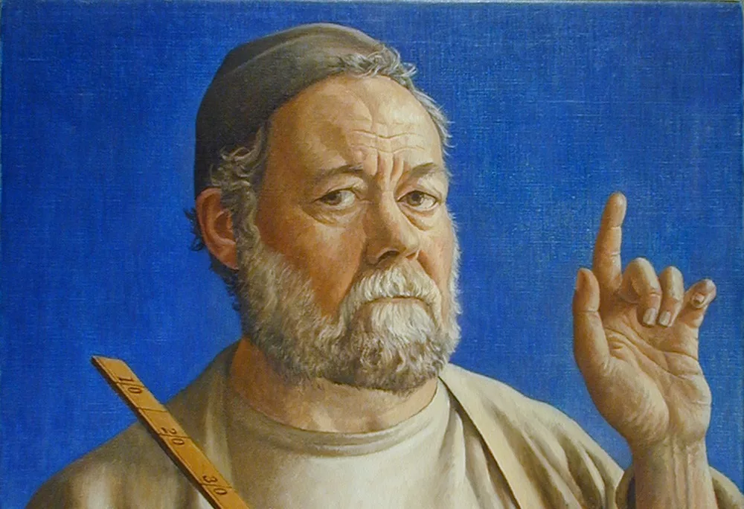
Клавдий Птолемей
Его главный труд — «Великое математическое построение», или «Альмагест». Книга содержала каталог звёздного неба - список из 48 созвездий.
Птолемей сформулировал геоцентрическую модель мира, известную как «система Птолемея».
С помощью системы Птолемея можно было довольно точно предсказывать движение небесных тел, время наступления солнечных и лунных затмений и одновременного появления всех планет на земном небе.

Slide 6
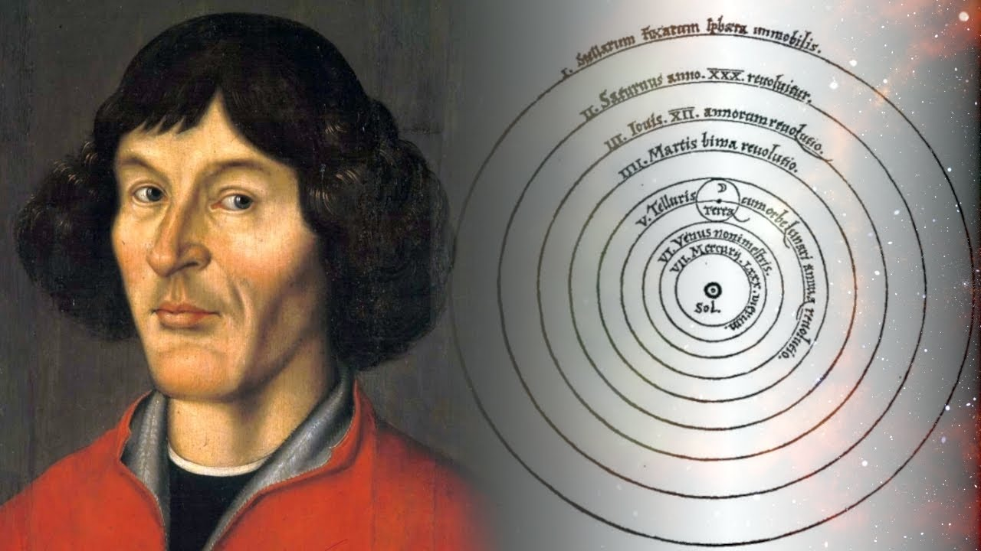
Античное представление о Земле как центре Вселенной разрушил Николай Коперник.
Он сказал, что не Земля, а Солнце находится в центре мира, Земля же просто одна их планет, обращающихся вокруг этого светила. На памятнике Копернику в Варшаве высечены гордые слова: «Остановивший Солнце и двинувший Землю».

Slide 7
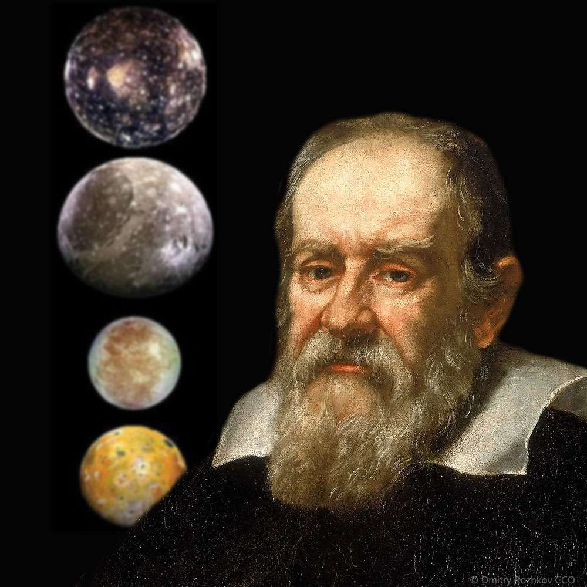
Великие астрономы европейского Возрождение, жившие намного позже Коперника – Иоганн Кеплер, Галилео Галилей, Тихо Браге и другие,- далеко продвинули представления о Вселенной, основанные на его гениальной идее.
Галилео Галилей впервые направил на небо изобретённый им телескоп. Это был первый шаг в применении технических средств к астрономическим исследованиям – и он сразу дал выдающиеся результаты.

Slide 8
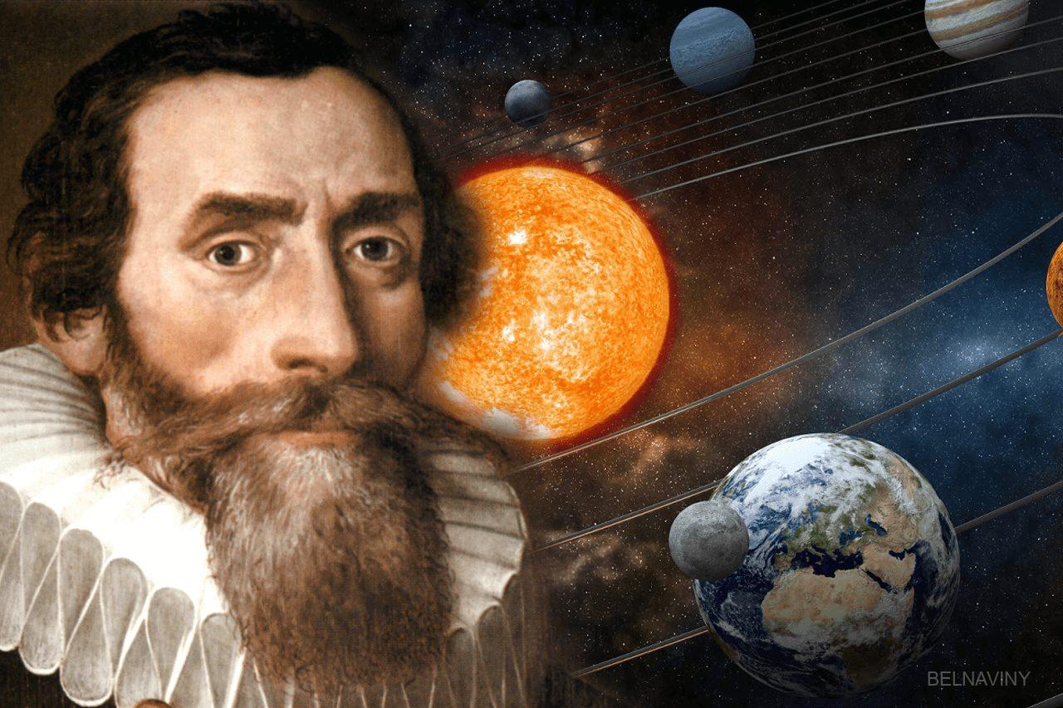
Иоганн Кеплер - немецкий астроном, один из творцов астрономии нового времени. Открыл законы движения планет (законы Кеплера), на основе которых составил планетные таблицы. Заложил основы теории затмений. Изобрел телескоп, в котором объектив и окуляр — двояковыпуклые линзы. Вскоре после смерти Коперника на основе его системы мира астрономы составили таблицы движений планет.

Slide 9
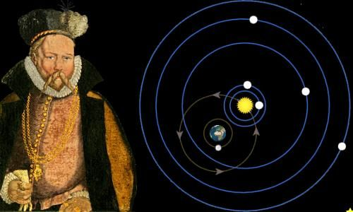
С именем Тихо Браге связаны наблюдение сверхновой звезды в созвездии Кассиопеи 11 ноября 1572 года и первый обоснованный наблюдениями вывод о внеземной природе комет, основанный на наблюдении Большой кометы 1577 года.
Так же он создал оригинальную геогелиоцентрическую систему мира, в котором объединил учения Птолемея и Коперника. Предположил, что Солнце, Луна и звёзды вращаются вокруг земли, а другие планеты и кометы – вокруг Солнца.

Slide 10
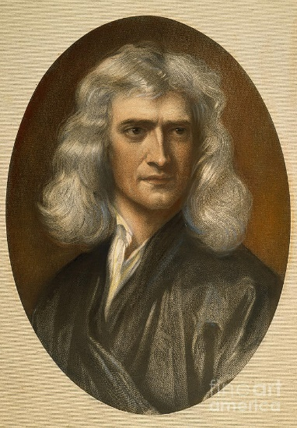
Картину мира этой эпохи построил Исаак Ньютон. Он открыл, что все планеты, находящиеся друг от друга на колоссальных расстояниях, оказываются связанными в одну систему. Дальнейшие исследования Ньютона позволили ему определить массу и плотность планет и Солнца. Он установил, что наиболее близкие к Солнцу планеты отличаются наибольшею плотностью. Ньютон доказал, что Земля представляет собой шар, расширенный у экватора и сплюснутый у полюсов, а также зависимость приливов и отливов от действия Луны и Солнца на воды морей и океанов.

Slide 11
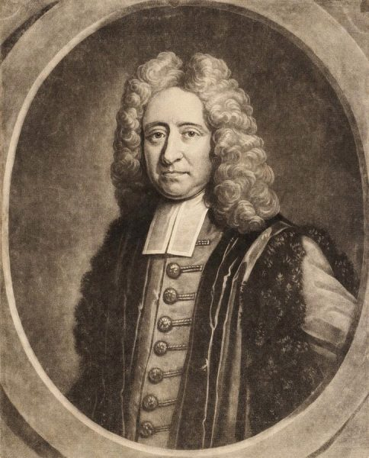
Эдмунд Галлей в 1676 году опубликовал свою первую научную работу — «Об орбитах планет» — и открыл большое неравенство Юпитера и Сатурна. Он издал «Каталог Южного неба», в который включил информацию о 341 звезде Южного полушария.
Галлей обнаружил вековое ускорение Луны, предложил новый метод определения расстояния до Солнца.
С именем Эдмунда Галлея связан и коренной перелом в представлениях о кометах. Галлей рассчитал и опубликовал в 1705 году орбиты 24 комет и обратил внимание на сходство параметров орбит у нескольких из них.

Slide 12
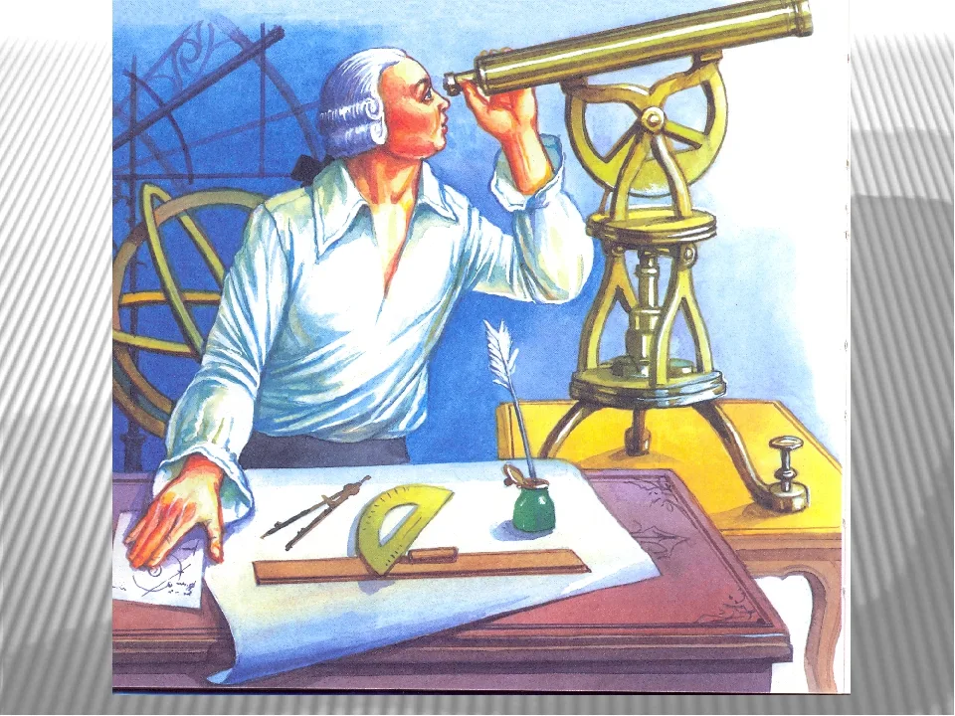
Одним из учёных-астрономов был Михаил Васильевич Ломоносов.
В начале второй половины 18 века М.В.Ломоносов доказал, что на Венере – одной из планет нашей солнечной системы – существует атмосфера.
Ломоносов ввёл в обращение десятки научных терминов из области астрономии, многие из которых используются до сих пор, как, например, законы движения планет, земная ось, горизонт, преломление лучей, полнолуние, созвездие, атмосфера и другие.

Slide 13
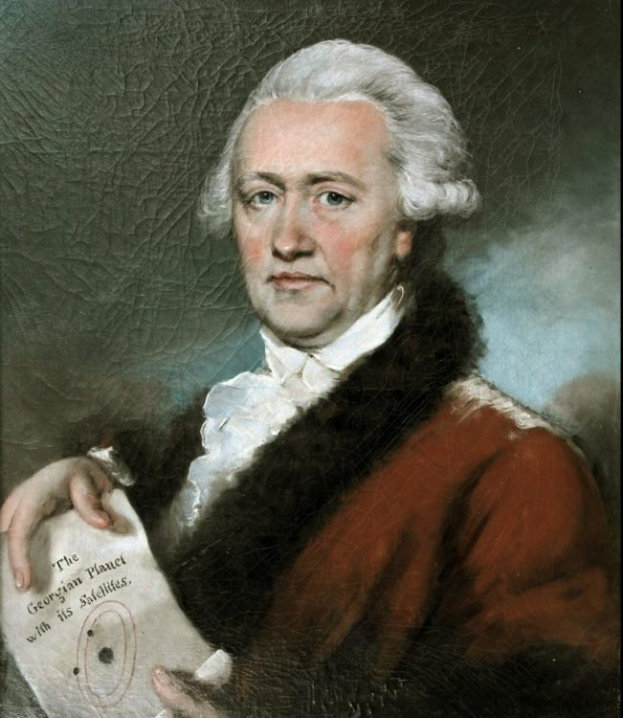
Уильям Гершель открыл седьмую планету — Уран и его спутники , вращающиеся «не в ту сторону», несколько спутников Сатурна, обнаружил сезонные изменения полярных шапок Марса, объяснил полосы и пятна на Юпитере как облака, измерил период вращения Сатурна и его колец. Он открыл, что вся Солнечная система движется по направлению к созвездию Геркулеса.
Он зарегистрировал свыше 2500 новых туманностей. Изучал их структуру и взаимодействие. Почти все открытые им туманности были галактиками.

Slide 14
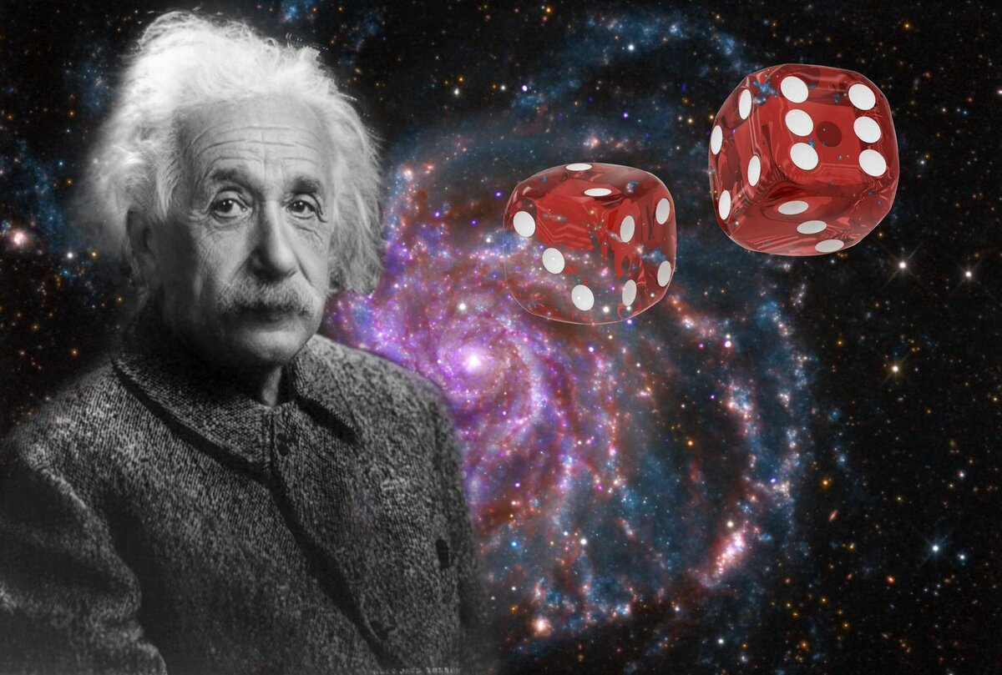
В 1916 году Альберт Эйнштейн опубликовал "Общую теорию относительности", в которой предсказал существование черных дыр и искривление света в гравитационном поле. Общая теория относительности имела важные последствия для астрономии и космологии, включая открытие черных дыр, гравитационных линз и разработку теории Большого Взрыва, объясняющей происхождение Вселенной.

Slide 15
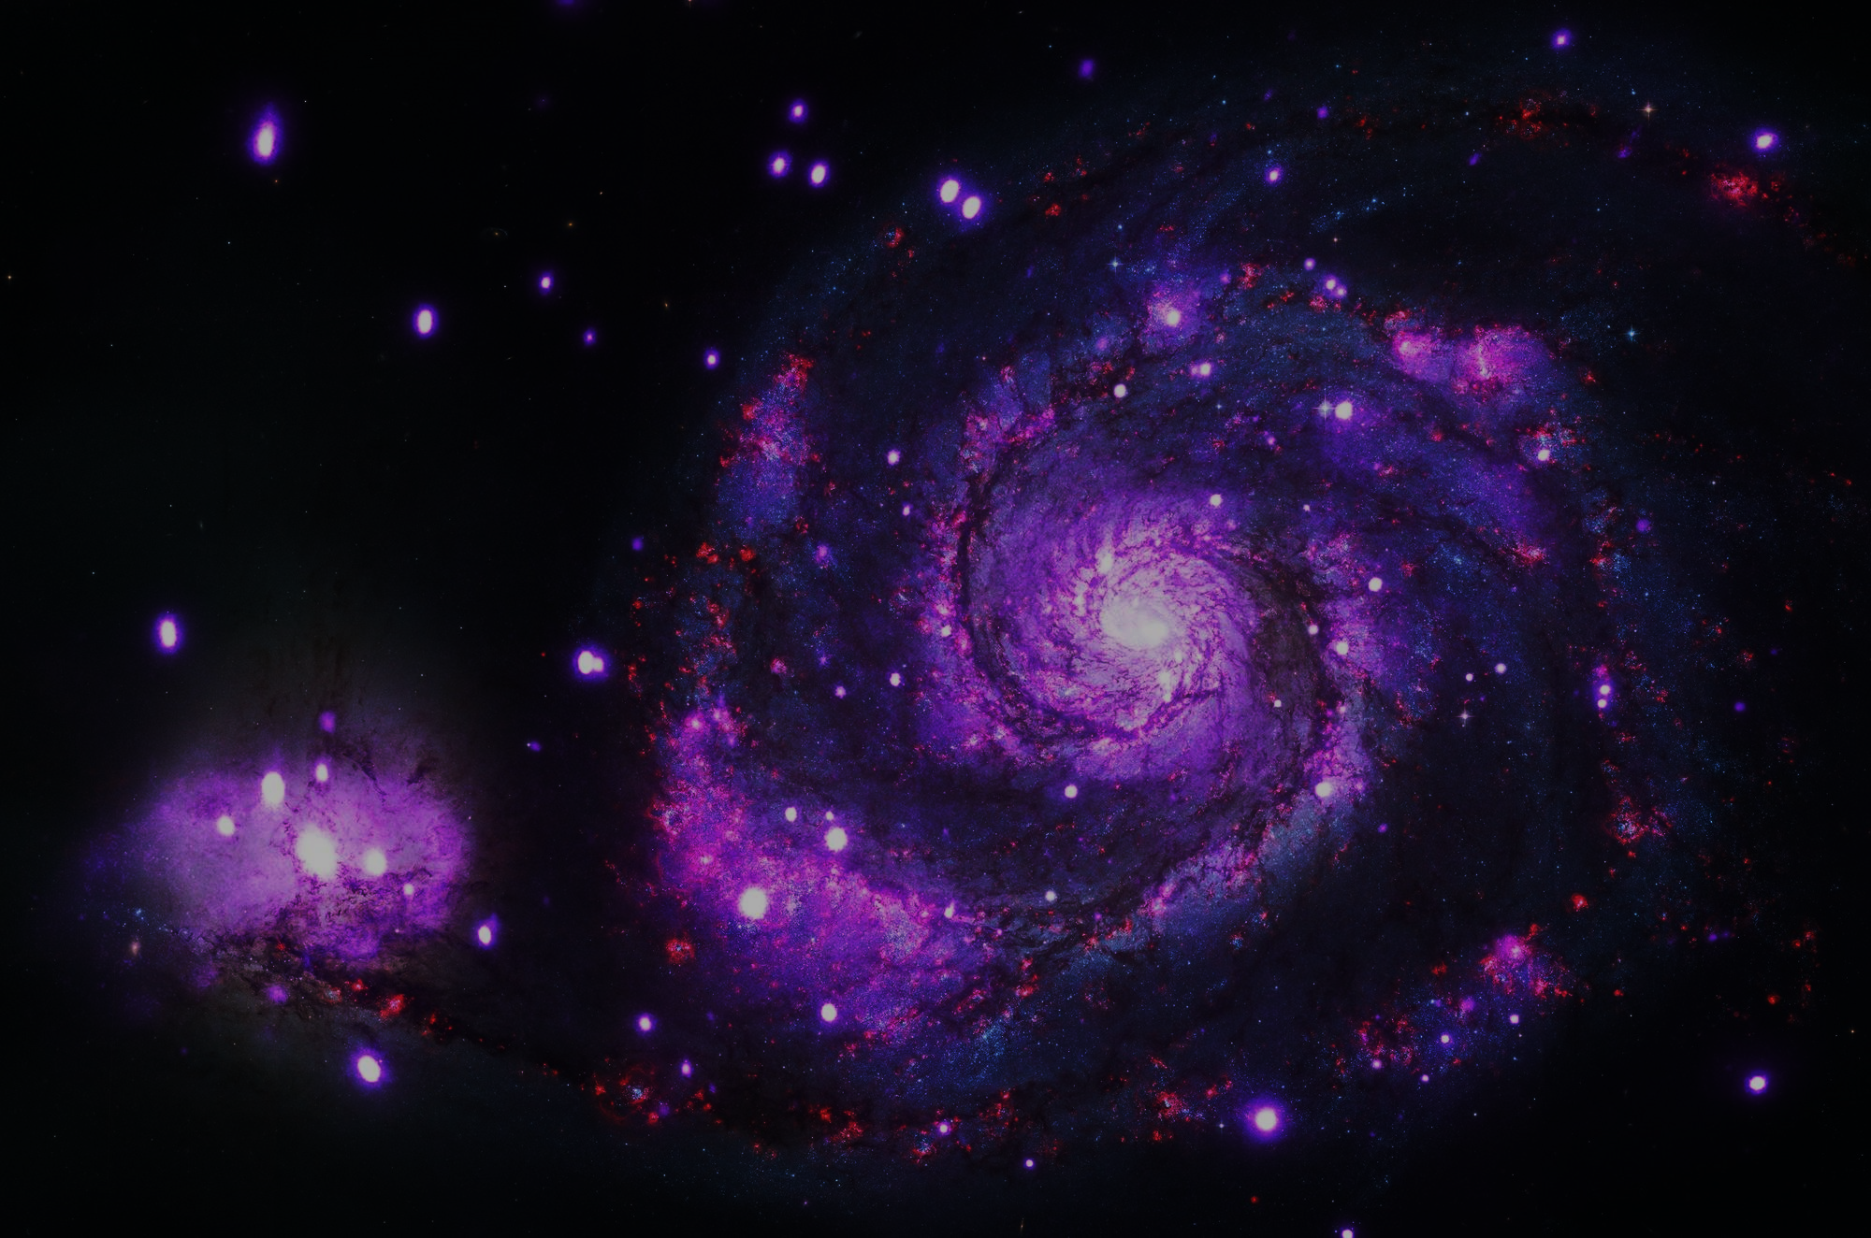
С тех пор у астрономов нет сомнений в том, что многочисленные галактики, наблюдаемые в телескопы, состоят в основном из звёзд. Последовали открытия новых и новых галактик, звезд, планет, спутников…
С тех пор у астрономов не сомнений в том, что многочисленные галактики, наблюдаемые в телескопы, состоят в основном из звёзд. Последовали открытия новых и новых галактик, и выяснилось, что большинство из них объединены в скопления.

Slide 16
Источники
Энциклопедия для детей. Т.8. Астрономия
Космос. Полная энциклопедия/В.И. Цветков; - М.: Эксмо, 2021. 248с.:ил.
Великие астрономы 100urokov.ru/predmety/velikie-astronomy
Википедия https://ru.wikipedia.org/wiki
Родоначальники астрономии asteropa.ru/rodonachalniki-astronomii/

